Slide 1
Нескорені духом, незламні часом.
(Іванна Блажкевич, Ірина Вільде, Ольга Дучимінська)
Підготувала вчитель
української мови та літератури
Денисівської ЗОШ І-ІІ ст.
Куцан Надія Дмитрівна

Slide 2
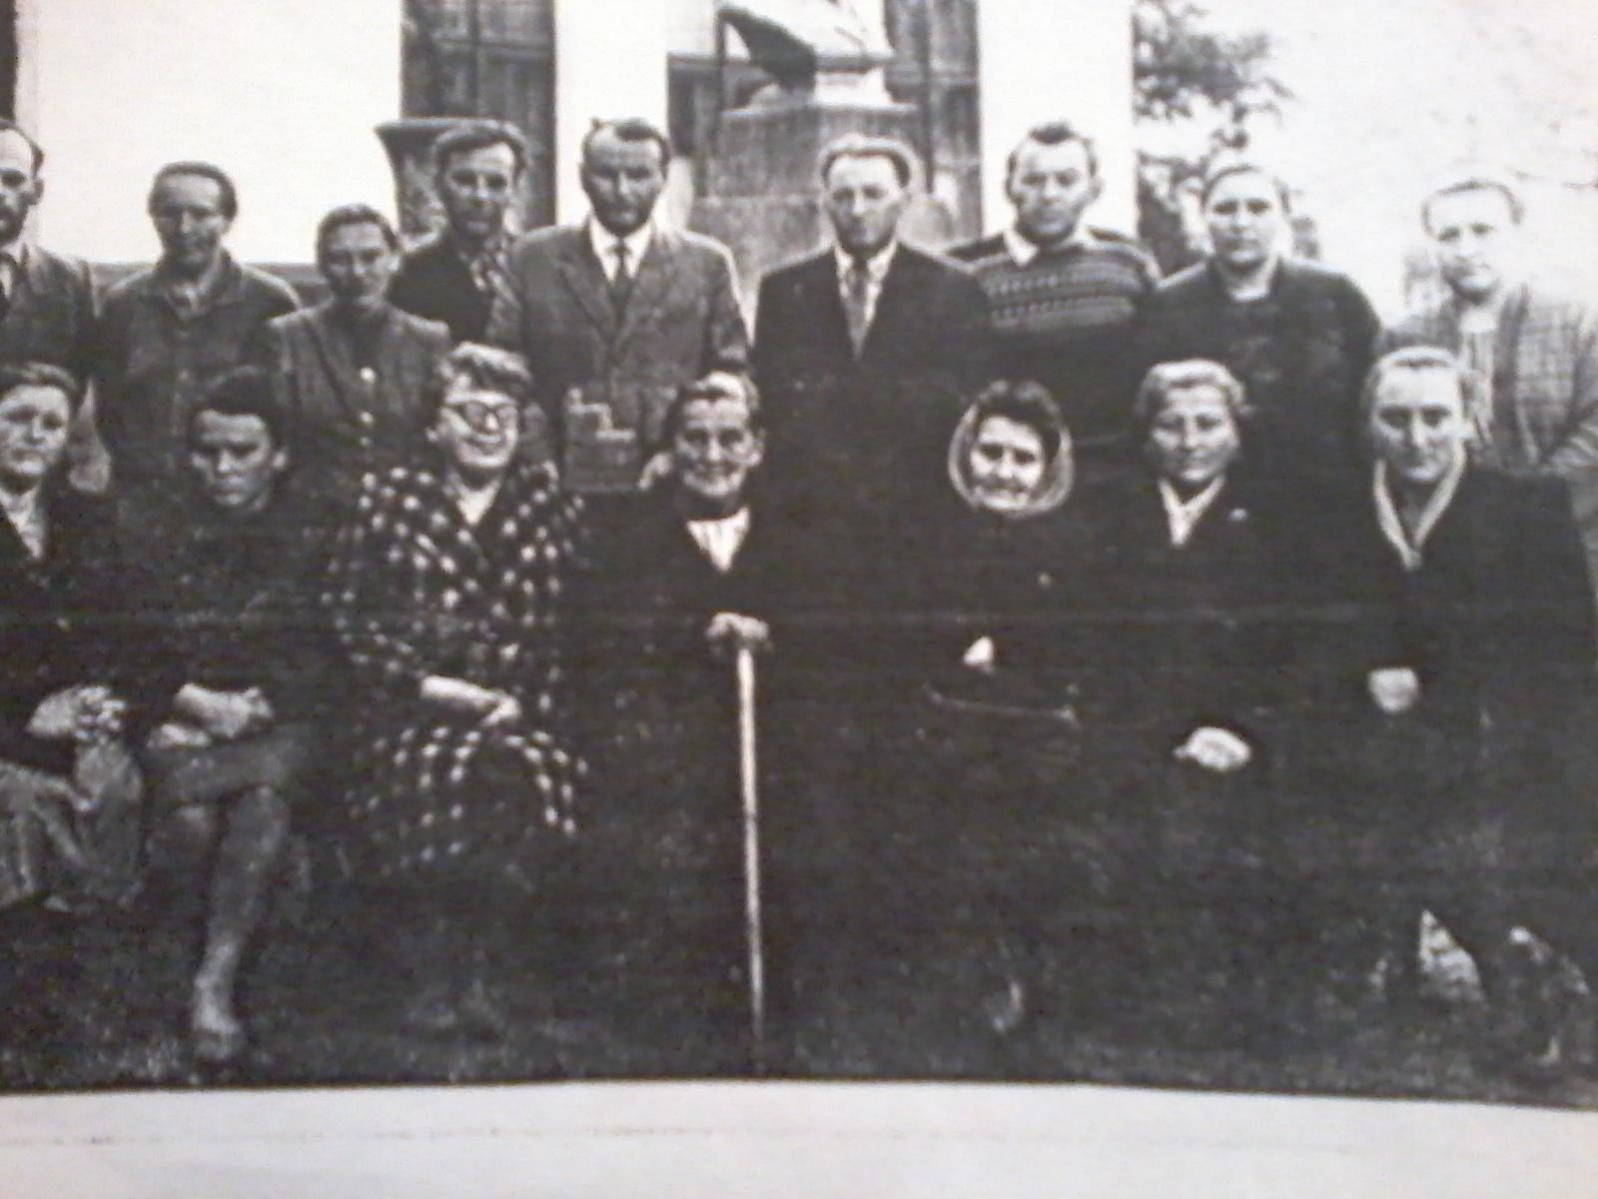
1966 р. Іванна Блажкевич, Ірина Вільде(зліва) і Ольга Дучимінська(справа) серед вчительського колективу Денисівської школи

Slide 3
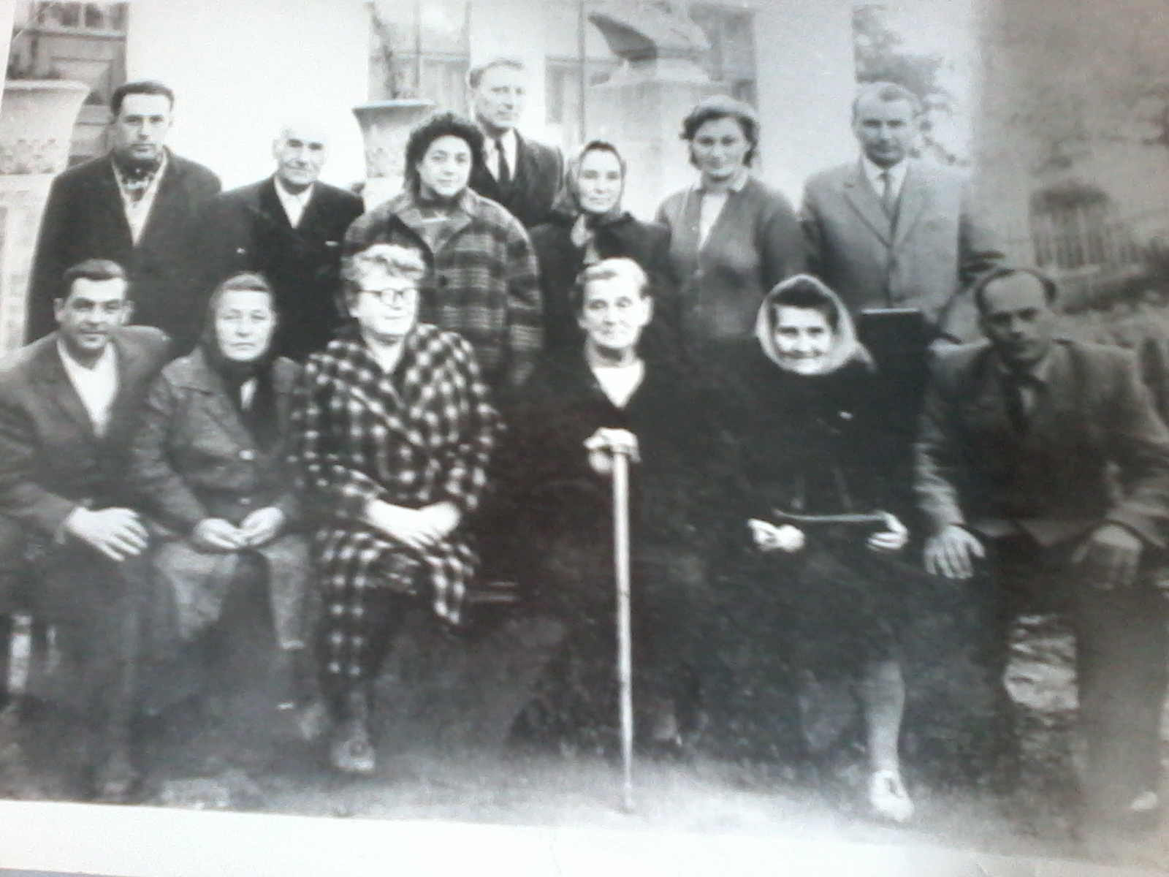
1966 р. Ірина Вільде та Ольга Дучимінська серед родини Іванни Блажкевич

Slide 4
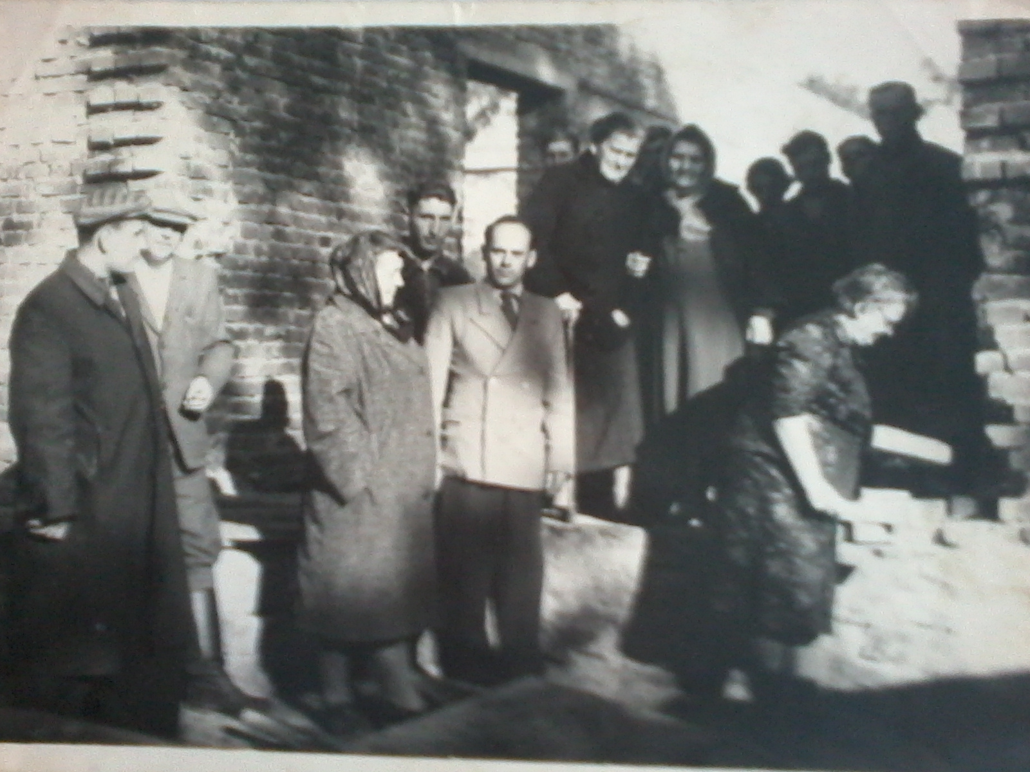
1966 р. Ірина Вільде з Іванною Блажкевич кладе цеглину на будову нової школи в с.Денисів

Slide 5
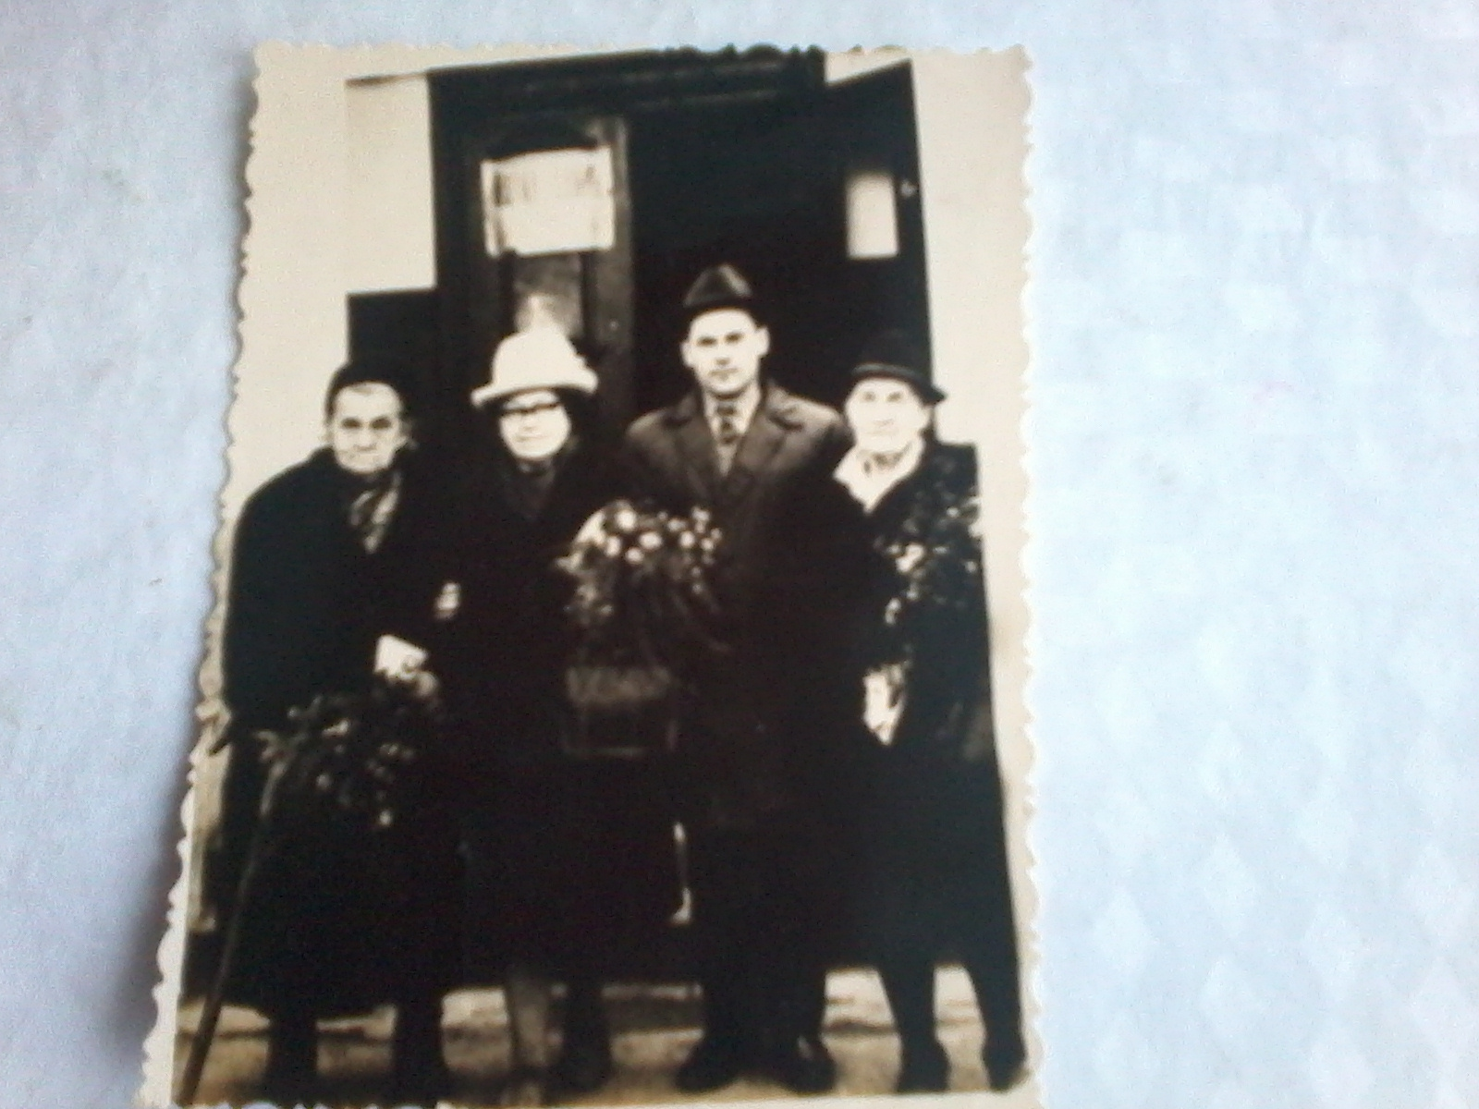
1971 р. Ірина Вільде приїхала привітати Іванну Блажкевич з 85-річчям.

Slide 6
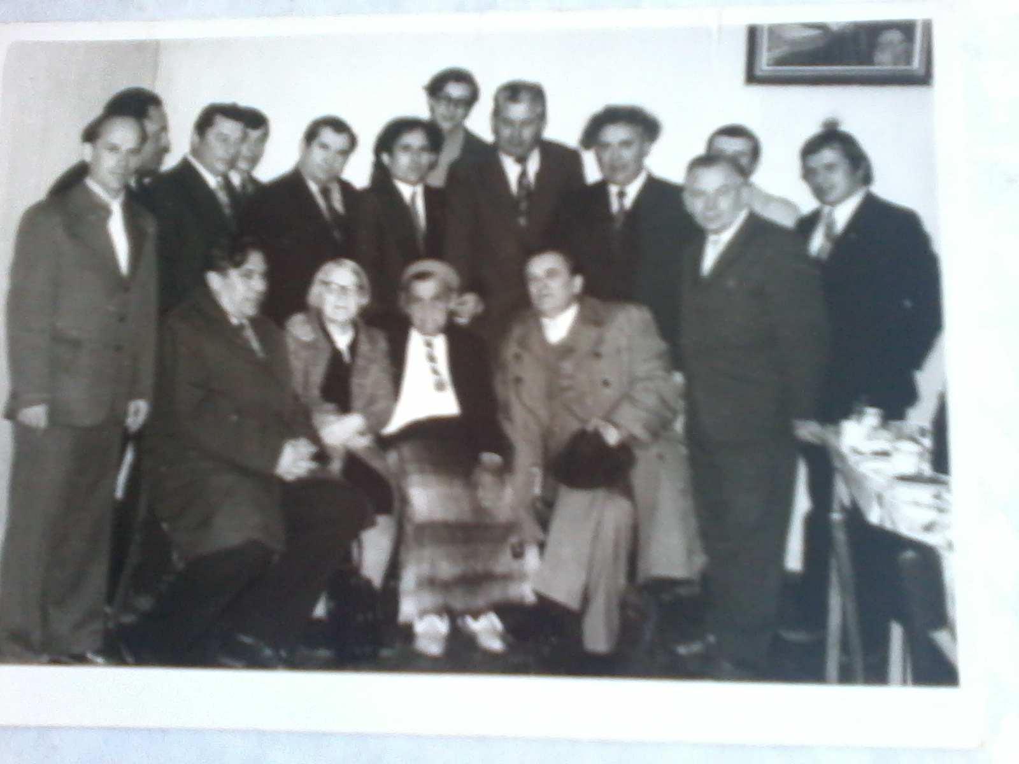
1976 р. Ірина Вільде (зліва) на святкуванні 90-річчя Іванни Блажкевич

